Slide 1

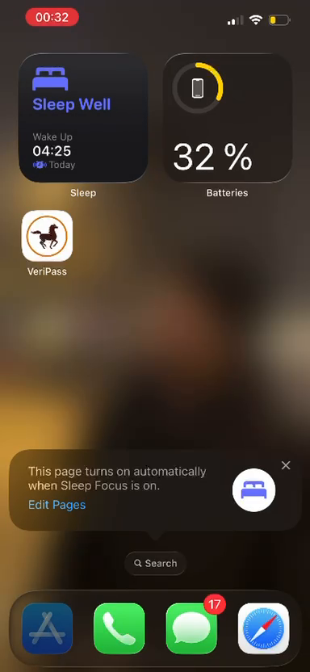
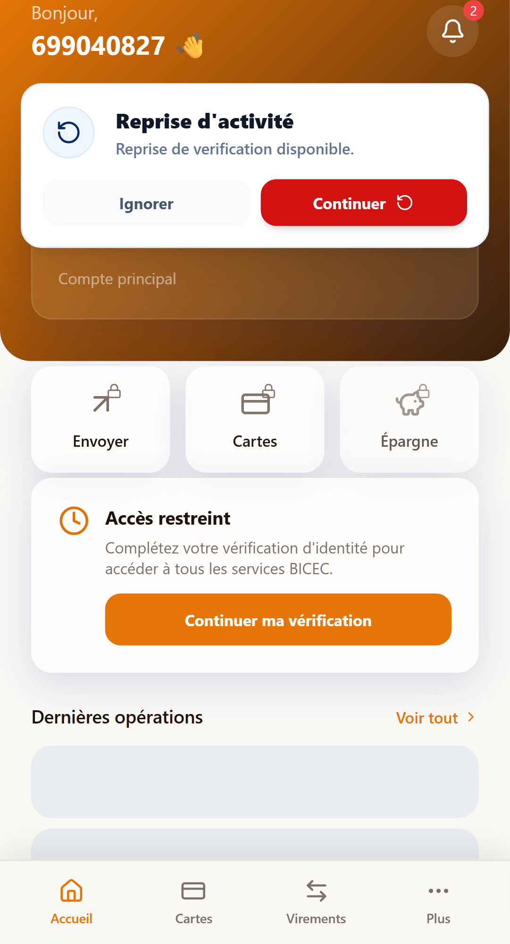
VeriPass
SOUTENANCE STAGE 2026
VeriPass
Le socle de connaissance client que BICEC peut tester maintenant.
Une version fonctionnelle pour transformer l'identite client en dossier bancaire controle, auditable et mesurable.
Phrase d'ouverture
Preuve visible: elle se lance, se teste et se montre.
Je ne viens pas vous montrer du code. Je viens vous montrer une porte d'entree client que la banque peut reprendre en main.
VeriPass - support de direction
01

Slide 2
POURQUOI MAINTENANT
Le marche est deja mobile. La question est: qui controle l'entree bancaire ?
BICEC a deja une presence digitale avec BI PAY. VeriPass adresse le maillon qui precede tout le reste: prouver, verifier, puis decider.
65,10%
94,34%
2T$+
du volume des paiements CEMAC concentre au Cameroun selon la BEAC 2024
des operations CEMAC sont en monnaie electronique selon la BEAC 2024
ont transite par les portefeuilles de paiement mobile dans le monde en 2025 selon la GSMA
Message a dire: les clients apprennent deja a commencer par le mobile; la banque doit garder la preuve avant la promesse.
Sources: BEAC, Rapport sur les services de paiement dans la CEMAC 2024; GSMA, State of the Industry Report on Mobile Money 2026; BICEC, page BI PAY.
VeriPass - connaissance client souveraine
02

Slide 3
LA FRICTION
Un dossier client fragile coute plus cher qu'un parcours lent.
Le probleme n'est pas de numeriser un formulaire. Le probleme est de transformer des pieces, des controles et des decisions en preuve exploitable.
Client
Agence
Back-office
Conformite
Audit
deplacement, pieces, relance, attente
dossier incomplet, ressaisie, suivi manuel
file confuse, exceptions tardives
alerte a traiter avant approbation
reconstituer qui a decide quoi
La banque ne peut pas choisir entre vitesse et controle.
Ce que VeriPass change
Elle doit rendre les deux visibles avant la decision humaine.
le dossier devient une preuve
Sources: BICEC, pieces d'ouverture compte cheque; World Bank ID4D Cameroon; FATF, increased monitoring, 13 fevrier 2026.
VeriPass - connaissance client souveraine
03

Slide 4
CE QUI A ETE LIVRE
Le stage a transforme une intuition en version bancaire testable.
Pas une promesse de production. Une preuve fonctionnelle qui permet de tester, corriger et decider avec les equipes.
01
02
03
04
05
Client mobile
Dossier structure
Validation
Controle risque
Pilotage
code SMS, CNI, lecture des pieces, presence, consentement
preuves, statuts, documents, historique
humaine: revue agent, correction, complement
LCB-FT, biometrie, blocage si alerte ouverte
audit, centre de pilotage, indicateurs
A retenir: la version fonctionnelle ne remplace pas le jugement de la banque; elle prepare de meilleures preuves avant ce jugement.
VeriPass - connaissance client souveraine
04

Slide 5
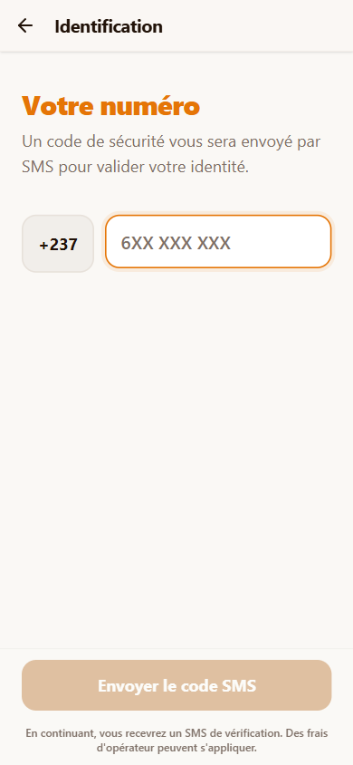
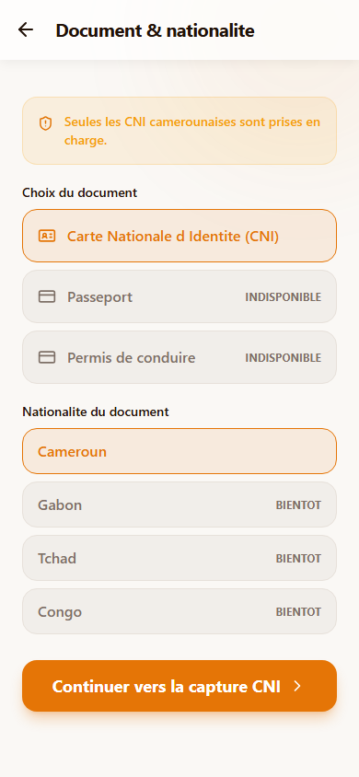
PREUVE CLIENT
Le client avance vite. BICEC garde le cadre.
Ce que tu dis
Ici, le point fort n'est pas seulement que l'ecran existe. Le point fort est que BICEC peut cadrer ce qu'elle accepte de tester, avant d'elargir le perimetre.
Le parcours montre une application web mobile accessible et un perimetre volontairement borne: CNI Cameroun d'abord, autres documents desactives tant qu'ils ne sont pas prouves.
Preuves internes: captures produit mobile et demo perimetre CNI, dossier marketing-presentation-bicec-2026-06-02/05_preuve_produit__*.
VeriPass - connaissance client souveraine
05

Slide 6
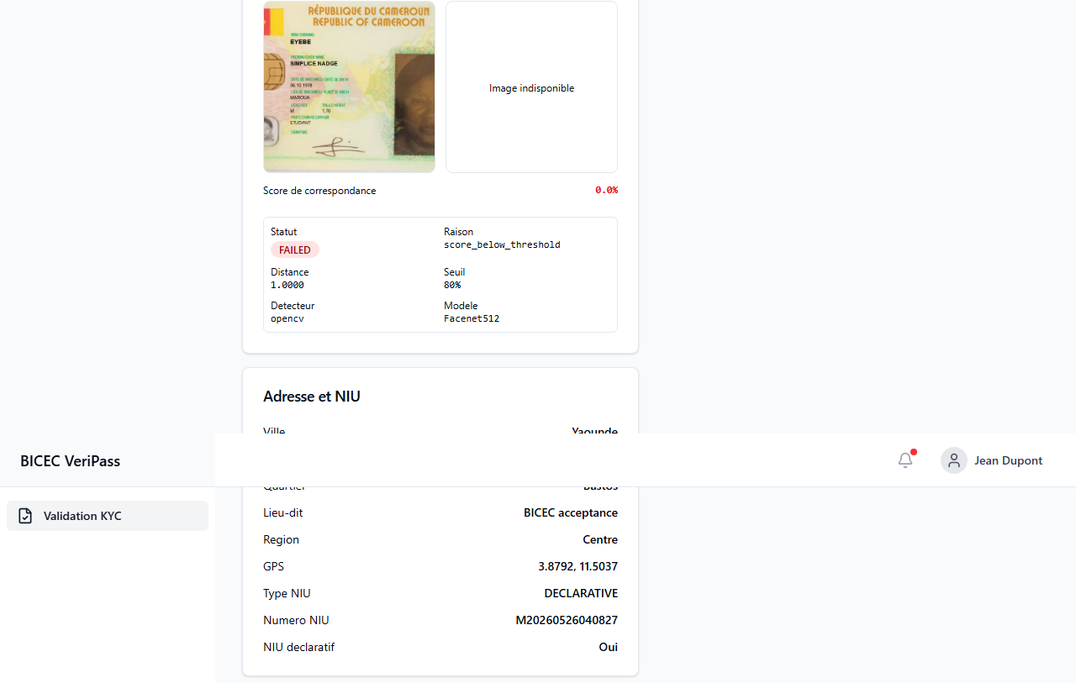
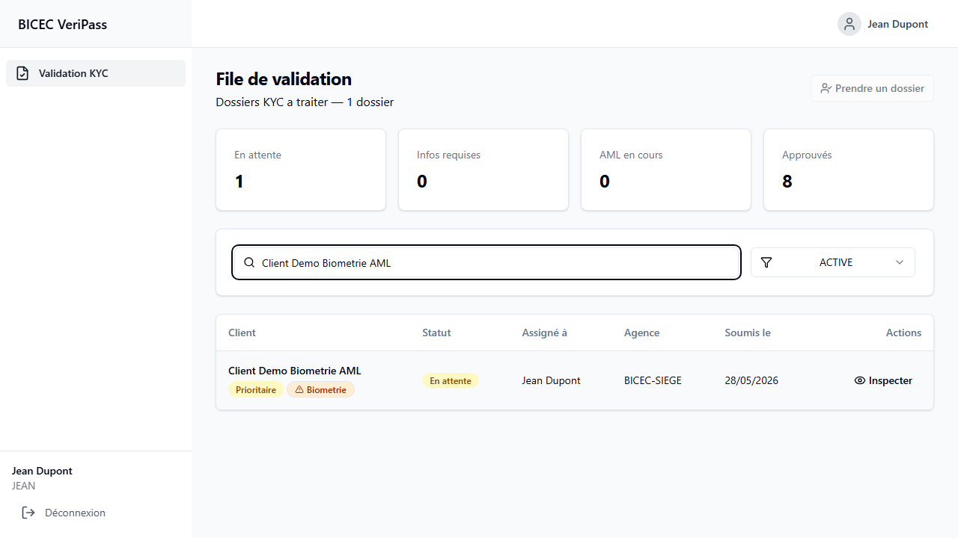
PREUVE AGENT
Jean ne recoit plus des fragments. Il recoit un dossier.
La valeur operationnelle n'est pas de supprimer l'humain. C'est de lui donner un dossier lisible, priorise et defendable.
Promesse metier: moins de ressaisie, plus de discernement, une decision que l'on peut expliquer.
Preuves internes: espace agent Jean, file de validation, dossier approuve, parcours API de bout en bout approuve le 26/05/2026.
VeriPass - connaissance client souveraine
06

Slide 7
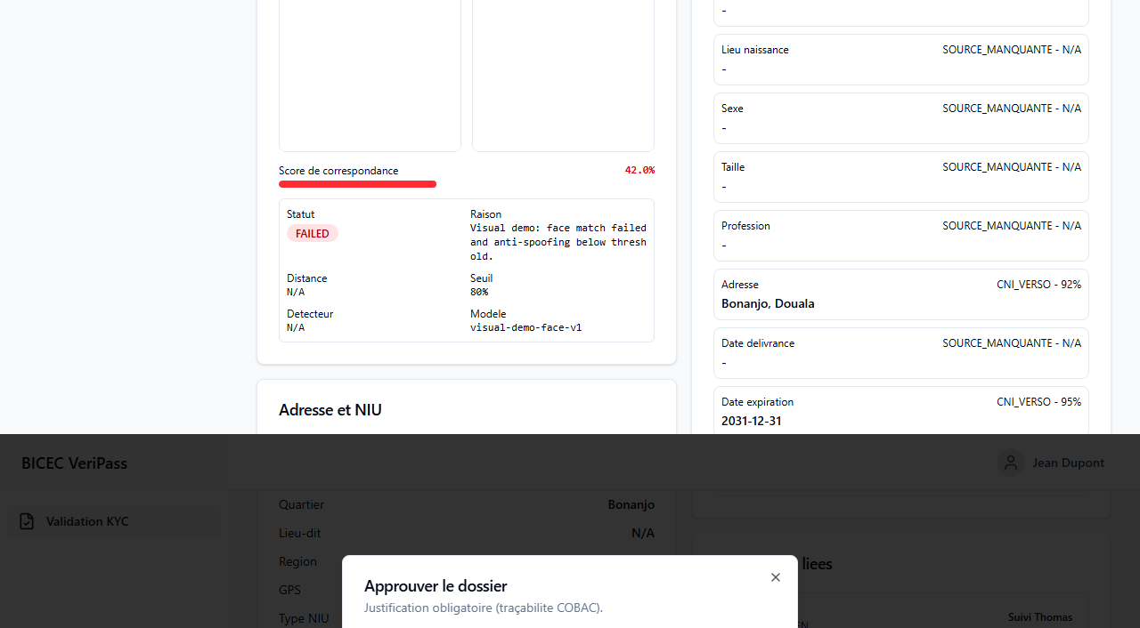
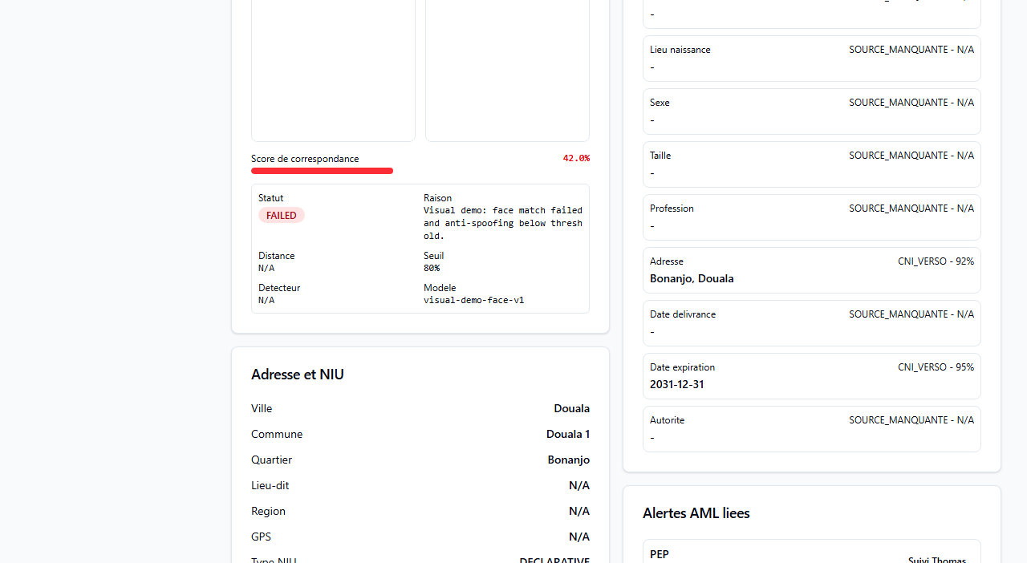
PREUVE CONFORMITE
La vitesse n'a pas le droit de contourner le risque.
La version fonctionnelle montre un garde-fou simple a comprendre: une alerte LCB-FT ouverte bloque l'approbation. C'est le bon message pour Thomas et pour l'audit.
Message a dire: VeriPass vend la croissance avec controle, pas la vitesse contre la conformite.
Preuves internes: demo conformite LCB-FT du 28/05/2026, etapes 08 a 10; GAFI, Cameroun sous surveillance accrue, 13/02/2026.
VeriPass - connaissance client souveraine
07

Slide 8
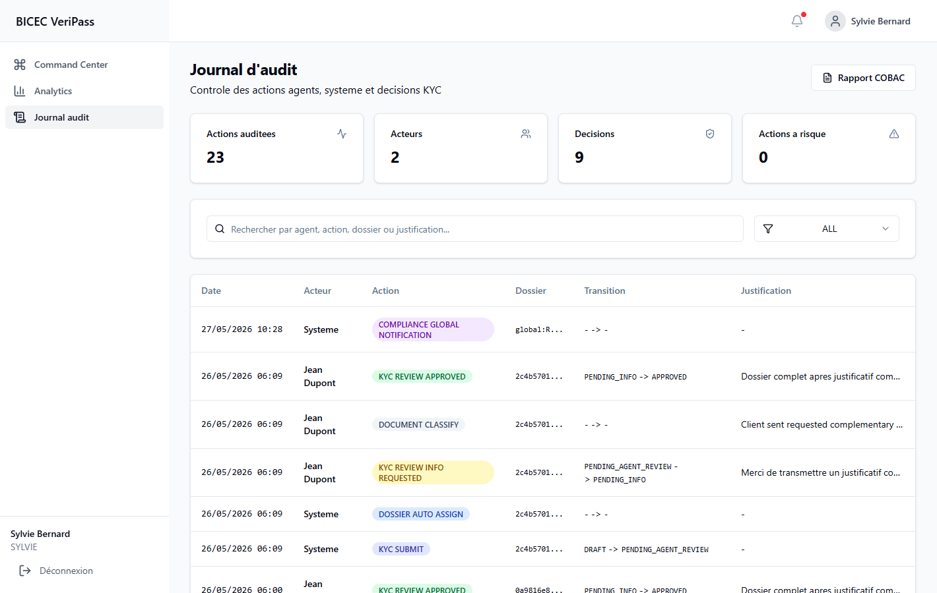
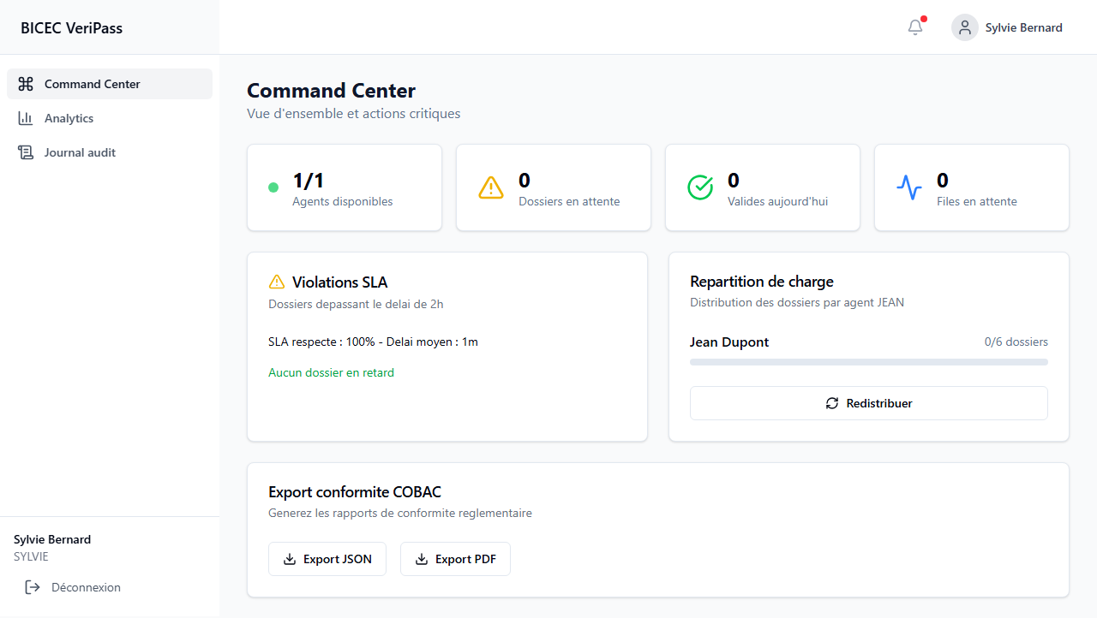
PREUVE PILOTAGE
Ce qui etait disperse devient visible.
Sylvie voit la charge. Thomas voit les alertes. L'audit peut reconstituer les decisions. C'est la difference entre une application et un dispositif bancaire.
Risque
Charge
Preuve
Preuves internes: captures centre de pilotage, indicateurs, audit COBAC et rapport demo.
VeriPass - connaissance client souveraine
08

Slide 9
BETA INTERNE
Le tunnel Cloudflare sert a apprendre, pas a pretendre etre en production.
Tant que ta machine reste connectee, les responsables peuvent tester l'application mobile et l'espace agents. C'est suffisant pour une phase d'essai encadree, pas pour un deploiement cible.
Responsables BICEC
Tunnel Cloudflare
Version VeriPass
Retours equipes
tests internes
acces controle
mobile + espace agents
risques, parcours, indicateurs
Ce que l'on demande: ouvrir l'usage a quelques referents, observer, corriger, puis decider sur preuves.
VeriPass - connaissance client souveraine
09

Slide 10
PHASE 2
Transformer la version fonctionnelle en dispositif bancaire eprouve.
La suite ne doit pas etre une liste de fonctionnalites. Elle doit etre une validation croisee: metier, conformite, SI, operations et donnees.
A VALIDER
A VALIDER
A VALIDER
Metier
Conformite
SI / Securite
scenarios reels, irritants agence, parcours client
LCB-FT, conservation, preuves, decisions
durcissement, acces, hebergement cible
A VALIDER
A VALIDER
Sortie attendue
Operations
Donnees / valeur
continuer / arreter / refondre / acheter
files, delais cibles, roles, appui, procedures
etat initial, indicateurs pilote, cout par dossier
VeriPass - connaissance client souveraine
10

Slide 11
DOSSIER ECONOMIQUE
Ne pas maquiller les gains. Les mesurer.
Phrase a dire
Je ne veux pas maquiller le dossier economique. Le pilote sert justement a mesurer ces variables avec les chiffres BICEC.
Le retour sur investissement ne vient pas d'un chiffre invente. Il vient d'un pilote qui mesure les variables BICEC.
Reprises
dossiers/mois x minutes economisees x cout horaire / 60
Transformation
clients potentiels convertis x valeur moyenne client actif
Conformite
dossiers incomplets evites x cout de reprise ou incident
Repere prudent: Fenergo 2025 signale que 70% des institutions interrogees ont perdu des clients a cause d'une entree en relation lente; a ne pas traiter comme chiffre BICEC.
VeriPass - connaissance client souveraine
11

Slide 12
VeriPass
DECISION
Donnez a BICEC le droit de mesurer son avance.
Fermeture
N'achetez pas une promesse.
Achetez la capacite de tester avant que la porte client soit prise ailleurs.
La demande n'est pas un deploiement national. La demande est une phase d'essai interne portee, mesuree et encadree.
1
2
3
4
Nommer un porteur
Autoriser l'essai
Mesurer l'etat initial
Decider sur faits
metier + conformite + SI
acces encadre a la version
delais, reprises, abandon, cout
continuer / arreter / phase 2
VeriPass - decision
12

